Slide 1

11 Gennaio 2019, Bologna Progetto Pilota “Promuovere l’eccellenza nella Formazione post laurea” Esperienza della scuola MEU di Genova: stesura di un Piano di studi per “competenze” 11 Gennaio 2019, Bologna Dr. Stefano Sartini (MECAU S. Martino Genova)

Slide 2
Fasi del progetto
16 GIUGNO 2017
Seminario e Worshop sulla Formazione medica post-Laurea
OTTOBRE 2017
Partenza progetto con scuole pilota
LUGLIO-SETTEMBRE 2017
Gruppo Tecnico
Medicina d’Emergenza-Urgenza,Genova
Geriatria,Genova
Nefrologia,Genova
Medicina del Lavoro,Genova
Chirurgia Pediatrica,Siena
Igiene e Medicina Preventiva,Pisa
Medicina Nucleare,RomaUCSC

Slide 3

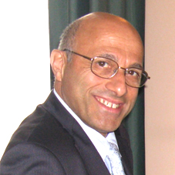
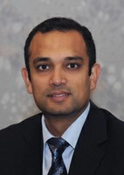

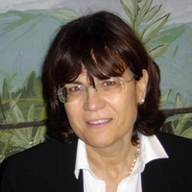

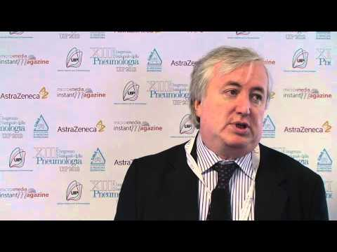





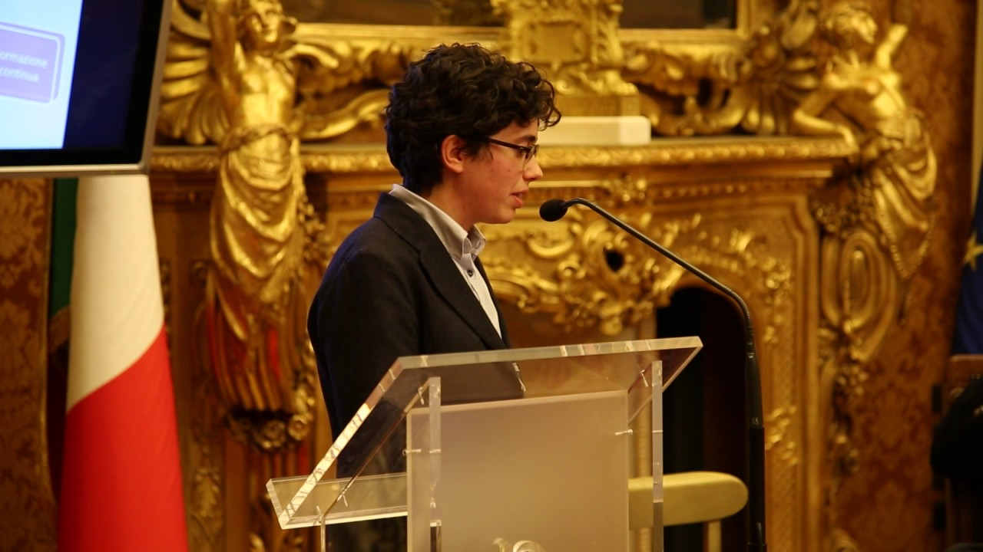
Il gruppo Tecnico
Mario Amore
(Prof. di Psichiatria)
Osservatorio Nazionale
Scuole di Specializzazione
Antonella Lotti
(Prof.ssa Scienze
della Formazione-SIPEM)
Piersante Sestini
(Prof. di Pneumologia
SIPEM)
Patel Rakesh
Prof. of Medical Education
and Consultant Nephrologist
University of Nottingham (UK)
Chiara Riforgiato
(Specializzanda Anestesia e
Rianimazione)
Stefano Sartini
(Specialista in Medicina
d’Emergenza-Urgenza)
Fabrizio Consorti
(Prof. Chirurgia Generale-SIPEM)
Giulia Bartalucci
(Specialista in Ematologia)

Slide 4

Fasi del progetto: DEFINIZIONE DEL FRAMEWORK
In quale contesto opera?
A quali “bisogni di salute” deve rispondere lo Specialista in Medicina d’Emergenza-Urgenza(MEU)?
“Chi è” lo Specialista in Medicina d’Emergenza-Urgenza?

Slide 5
Fasi del progetto: DEFINIZIONE DEL FRAMEWORK
Quali COMPETENZE deve avere per rispondere a quei bisogni?
Come ACQUISIRLE?
Come INSEGNARLE?
Come VALUTARLE?
In quale CONTESTO?

Slide 6
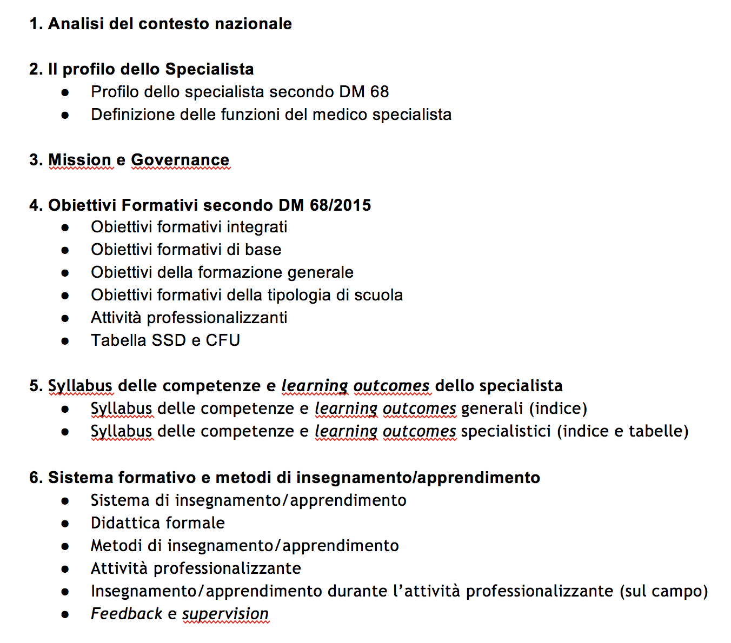

FRAMEWORK UGUALE
PER TUTTE LE SCUOLE

Slide 7
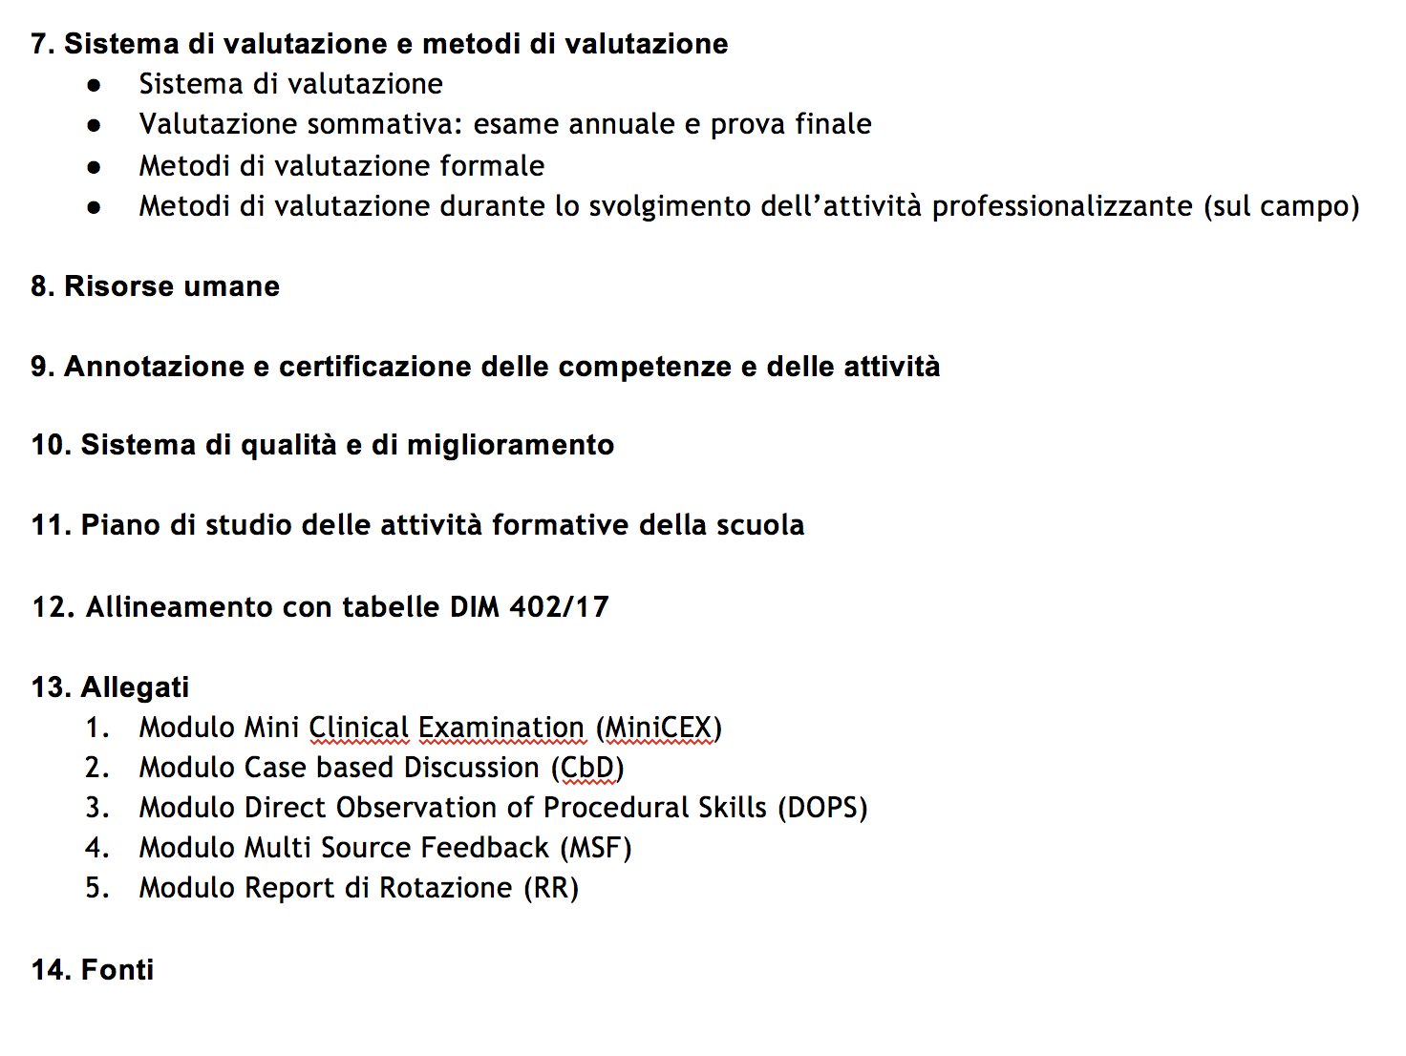
FRAMEWORK UGUALE
PER TUTTE LE SCUOLE

Slide 8
Fasi del progetto:
OTTOBRE 2017-FEBBRAIO 2018
Analisi del contesto
Profilo dello Specialista
Syllabus delle Competenze
LEARNING OUTCOME
knowledge
Skill
Behaviour

Slide 9
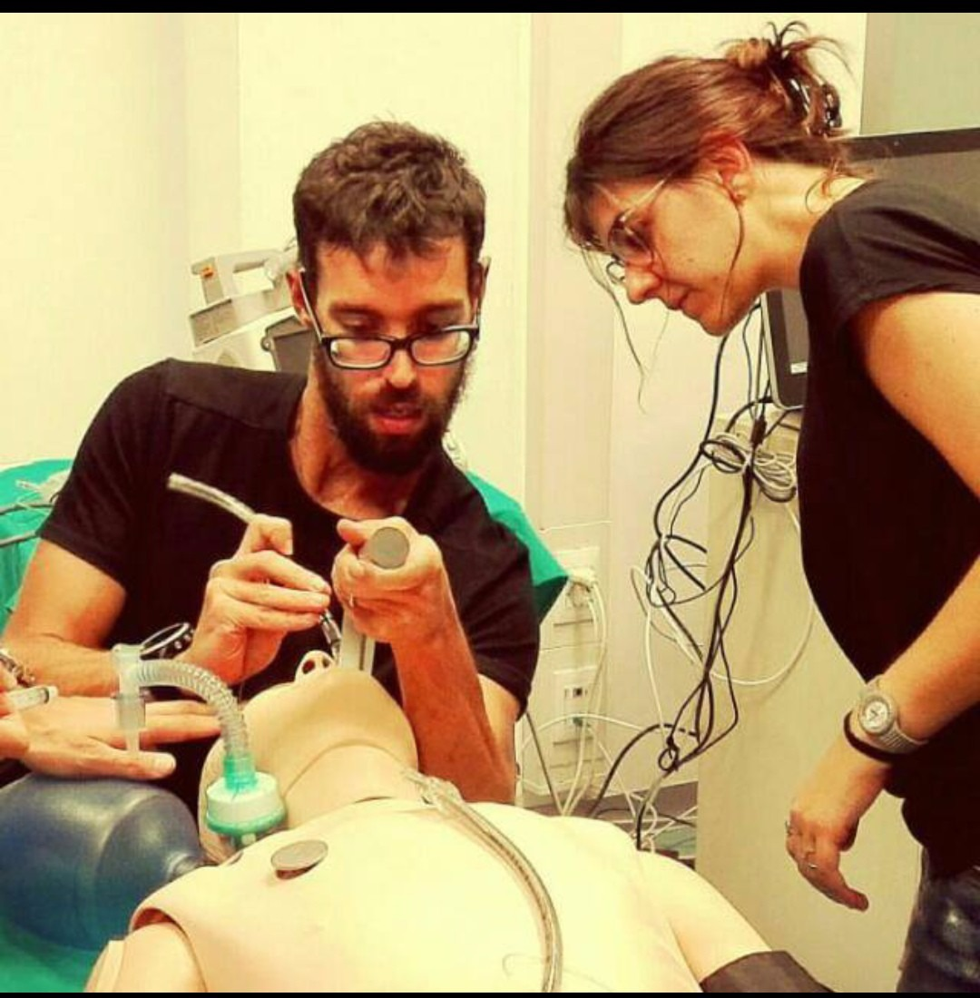


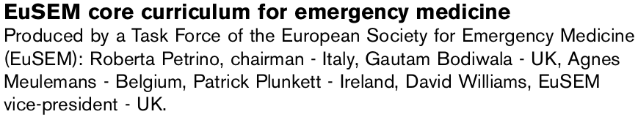

Slide 10
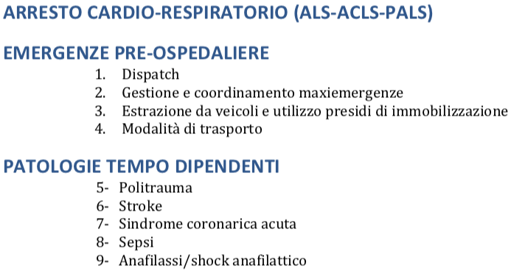
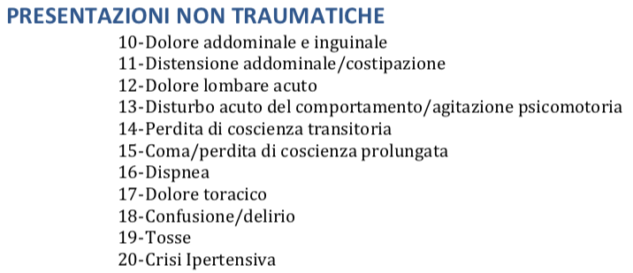
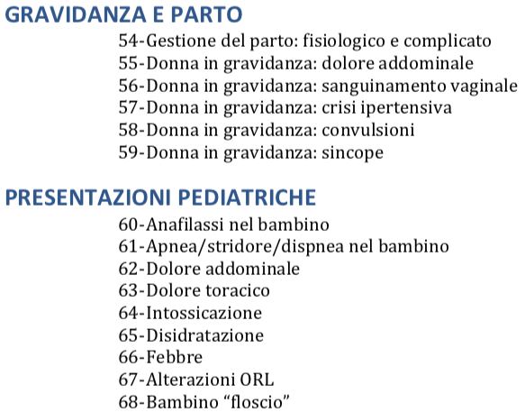
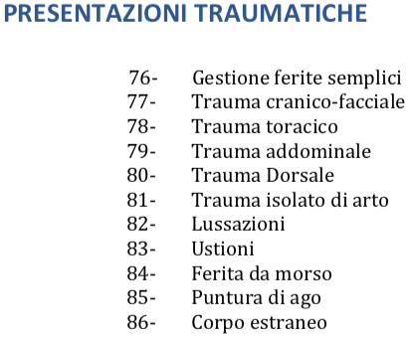
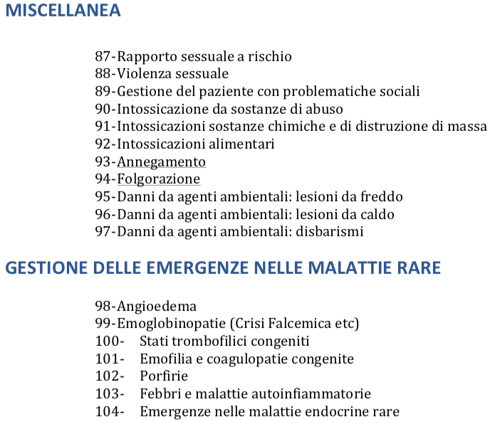
COMPETENZE- Learning Outcome
ALS/ATLS/PALS
NON TRAUMA
Pre-OSPEDALIERO
TRAUMA
MISCELLANEA
Pz PEDIATRICO
GRAVIDANZA/PARTO
Pat. TEMPO DIPENDENTI
EMERGENZA MAL. RARE

Slide 11
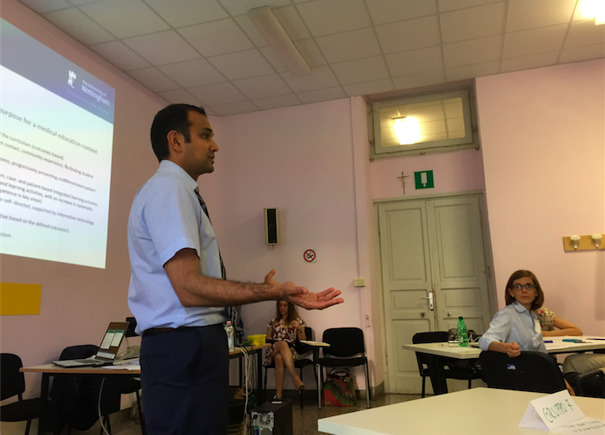
Fasi del progetto:
FEBBRAIO-GIUGNO 2018
TECNICHE INSEGNAMENTO
FORMALE
ON THE JOB
LEZIONI FRONTALI
LINEE GUIDA
SIMULAZIONE
PRESENTAZIONE CASI CLINICI
JOURNAL CLUB
SEMINARI
CORSI
CONGRESSI
Etc.
GIRO VISITE
DISCUSSIONE CASI CON TUTOR
OSSERVAZIONE ED ESECUZIONE DI PROCEDURE
Etc.
II Workshop
Metodi di insegnamento, valutazione e feedback
05-06 Febbraio 2018

Slide 12
Fasi del progetto:
FEBBRAIO-GIUGNO 2018
TECNICHE VALUTAZIONE
FORMALE
ON THE JOB
ESAME SCRITTO
RISPOSTA MULTIPLA
CASO CLINICO
ESAME ORALE
CASO CLINICO
DOMANDE
SIMULAZIONE
PRESENTAZIONE CASI CLINICI/JOURNAL CLUB
ESERCIZI CLINICI MIRATI
DISCUSSIONE GESTIONE CASI CLINICI
OSSERVAZIONE DIRETTA DI PROCEDURE
FEEDBACK TUTOR
II Workshop
Metodi di insegnamento, valutazione e feedback
05-06 Febbraio 2018

Slide 13
Fasi del progetto:
da GIUGNO 2018 in poi…
IMPLEMENTAZIONE
Materiale Prodotto
Programmazione temporale
PIANO DI STUDIO LOCALE
Rotazioni – Identificazione TUTOR
Calendarizzazione INSEGNAMENTO
Definizione VALUTAZIONE FORMALE (in itinere+esame fine anno)
Definizione VALUTAZIONE on the job

Slide 14
IMPLEMENTAZIONE
PRINCIPI
GARANZIA
COMPLETEZZA
SOSTENIBILITA’
PIANO DI STUDI LOCALE

Slide 15
ROTAZIONI

Slide 16
ROTAZIONI-MESI
 | GENOVA | COSMEU
Med. Interna | 8 mesi | 9 mesi
Med. Urgenza | 8 mesi
Chirurgia | 2 (1 toracica + 1 generale) | 0
MECAU | 28, di cui: 13 PS 2 TRAUMATOLOGIA 4 OBI 9 Med Urgenza Media/ Alta intensità | 21
SALA OPERATORIA | 1 | 3
Rianimazione | 8, di cui 3 rianimazione + 5 UTIC | 6
PS pediatrico | 2 | 6
118 | 3 | 9
A scelta | Possibilità di ruotare in PS, terapia intensiva e medicina d’urgenza di ospedali fuori dalla rete formativa e all’estero fino ad un massimo di 18 mesi | 6

Slide 17
IMPLEMENTAZIONE-
INSEGNAMENTO FORMALE
X 11 mesi
X 5 anni
MESE= 1-2 COMPETENZE
LEZIONE/JC/LINEE GUIDA
PRESENTAZ CASO CLINICO
SIMULAZIONE
SEMINARIO
2 INCONTRI/MESE
1 TUTOR
2 SPEC.

Slide 18
IMPLEMENTAZIONE-
VALUTAZIONE FORMALE
1 PROVA IN ITINERE SCRITTA
MESE= 1-2 COMPETENZE
LEZIONE/JC/LINEE GUIDA
PRESENTAZ CASO CLINICO
SIMULAZIONE
SEMINARIO
All’ANNO:
1 Presentazione CC
1 Presentazione JC
1 Discussione CC
3 SIMULAZIONE

Slide 19
IMPLEMENTAZIONE-
VALUTAZIONE ON THE JOB
Per ogni rotazione
Esercizi Clinici
Procedure
Feedback tutor
REPORT FINE ROTAZIONE
A cura del TUTOR CLINICO
In base alla durata della rotazione

Slide 20
IMPLEMENTAZIONE-
VALUTAZIONE
VALUTAZIONE SOMMATIVA
=
ESAME PASSAGGIO
VALUTAZIONE
On the job
VALUTAZIONE
Formale
X 5 ANNI

Slide 21
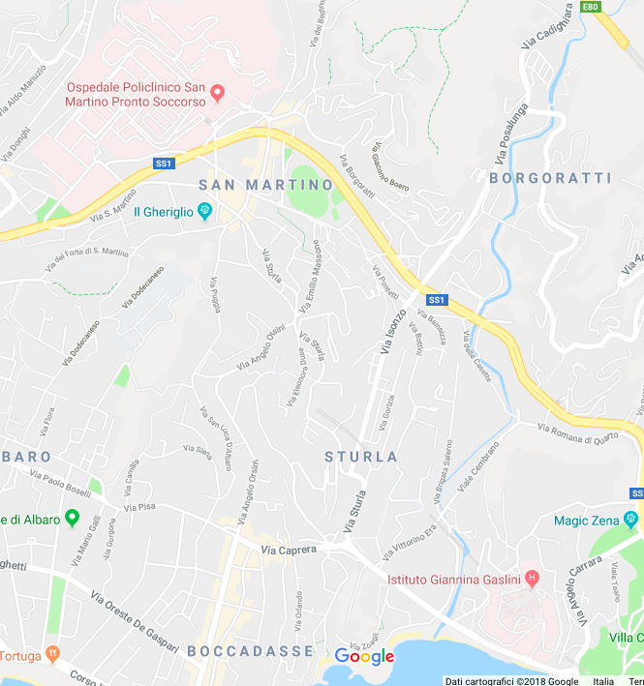
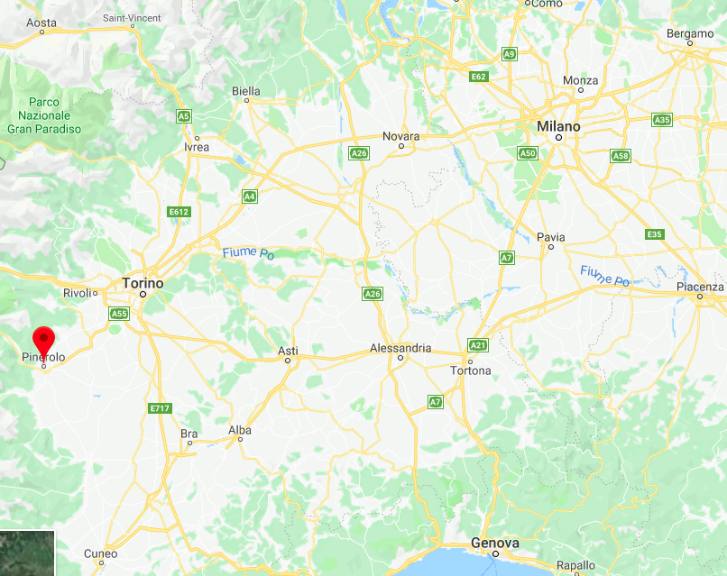
RETE FORMATIVA

Slide 22
PROSSIMI PASSI…
VALUTARE L’IMPLEMENTAZIONE/
RICERCA QUALITATIVA
CONFRONTO CON ALTRE SCUOLE MEU
COMPLETARE UN CICLO DI 5 ANNI
CURRICULUM PER COMPETENZE
UNIFORMITA’
PROGRESSIONE
CERTIFICAZIONE
COMPLETEZZA

Slide 23
FASE ISTITUZIONALE
19 NOVEMBRE 2018
PRESENTAZIONE DEL PROGETTO all’ OSSERVATORIO NAZIONALE SCUOLE DI SPECIALIZZAZIONE

